Slide 1
ini huruf ukuran terkecil
ini huruf ukuran terkecil
Hello Programmer
Apakah Saya Terlihat ?
DISPLAY PROYEKTOR TEST
ini huruf ukuran terkecil
ini huruf ukuran terkecil

Slide 2




Workshop Membangun Website Dengan Laravel

Slide 3

Halo, Saya Ruddy 루디
IT Automation Engineering at POSCO ICT
Web Developer at BYRUDDY.COM
2nd Winner of Fintech – Unsera
1st Winner of Web Developer – Hifasco
1st Member contribution – Codepolitan
Assistan Laboratorium Web – Unsera
Participants IT Programmer – LKS Banten
Sedikit pengalaman :

Slide 4




Halo, Saya Ruddy 루디
IT Automation Engineering at POSCO ICT
Web Developer at BYRUDDY.COM
byruddy
byruddy
byruddy
ask@byruddy.com
Diskusi apapun & kapanpun :

Slide 5
(5 / 10)
Laravel Routing

Slide 6
Route / Routes / Routing
Setiap request yang datang pada Laravel, akan diarahkan melalui sebuah rute (route).
Route inilah yang akan menentukan respon/apa yang harus dikerjakan untuk membalas reqeust tersebut. Setiap route dibuat/didefinisikan pada file laravelapp/app/Http/routes.php
Semua request berdasarkan rute diarahkan pada file tersebut.

Slide 7
Routes
Memiliki beberapa jenis method
Route Method | Deskripsi
get | Di akses langsung melalui URL browser dan digunakan untuk menampilkan data dari database.
post | Biasanya digunakan di dalam form untuk proses insert data ke dalam database
put / patch | Di gunakan di dalam form untuk proses update data ke database
delete | Di gunakan untuk hapus data dari database.

Slide 8
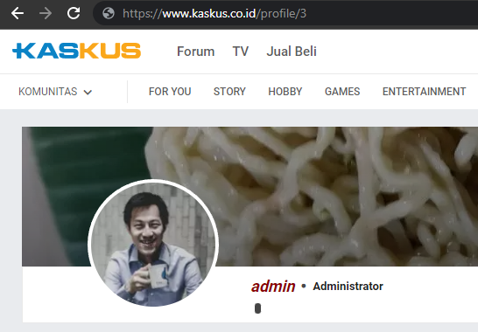
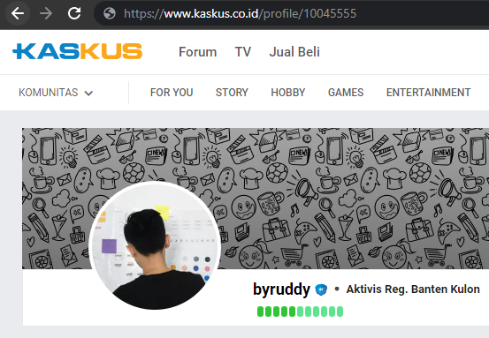
Route Parameter
Mengirim nilai ketika mengakses route
3
10045555

